Slide 1
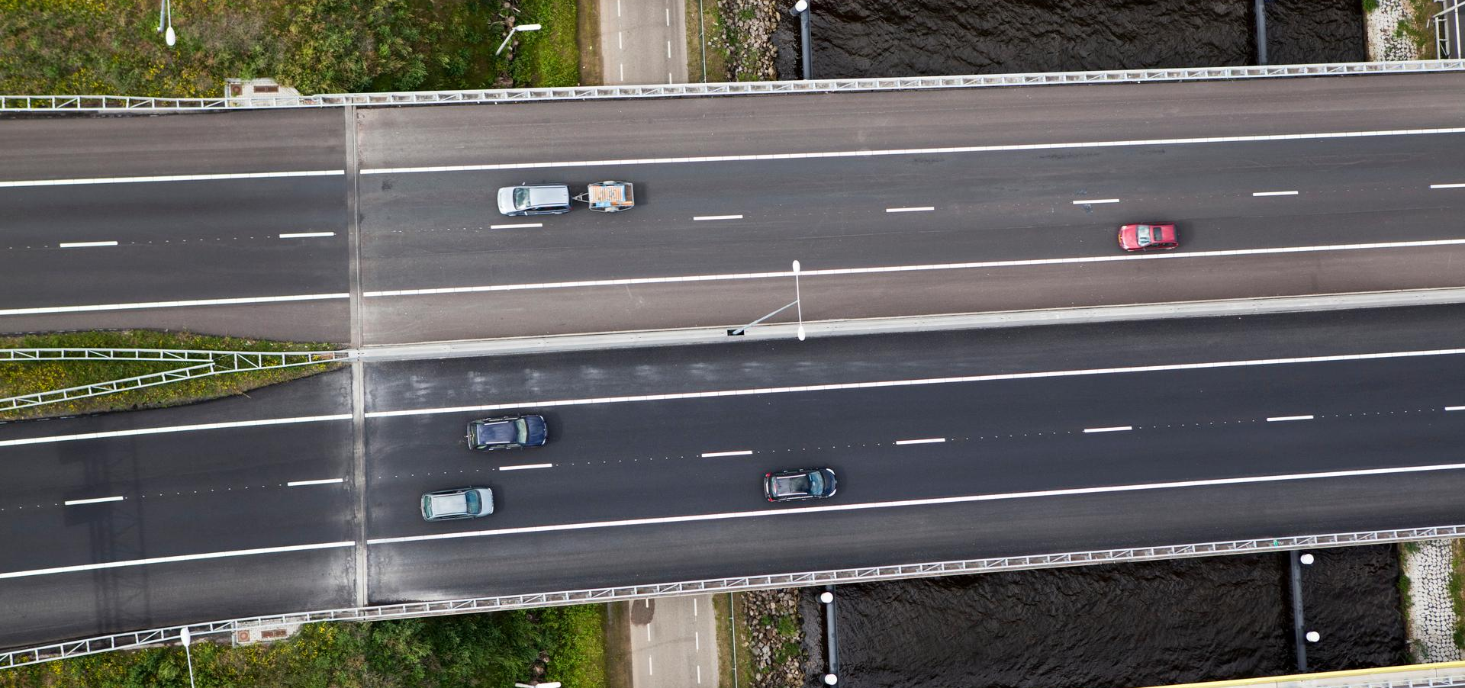
WEGKENMERKEN
Stand van zaken
13-12-2022
Dirk Simon Beerda

Slide 2
Inhoud
Wegkenerkendatabases (WKD)
Bijhouding van Wegkenmerken
Opgeleverde Wegkenmerken maar nog niet beschikbaar
Wordt aan gewerkt

Slide 3
Opgeleverde wegkenmerken
Beheer en onderhoud vindt hierop plaats
Gebruikersinformatie beschikbaar
Beschikbaar via https://downloads.rijkswaterstaatdata.nl/wkd/

Slide 4
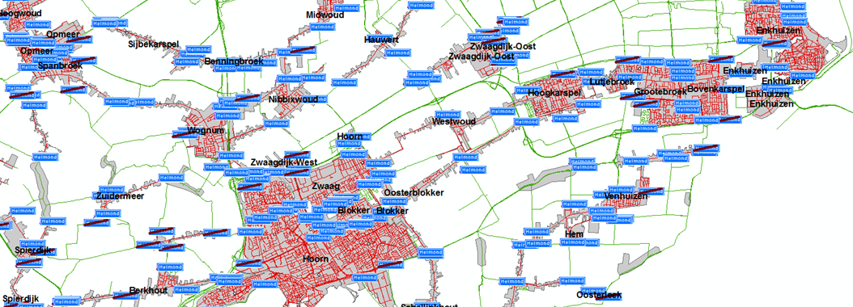
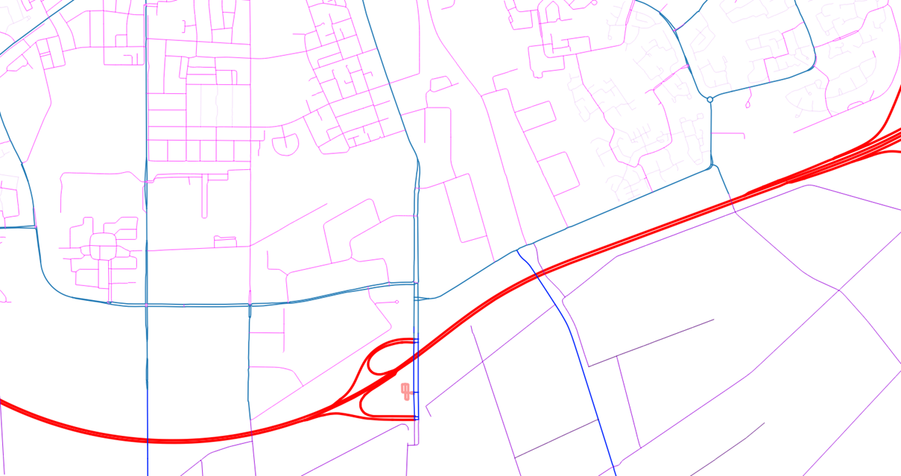
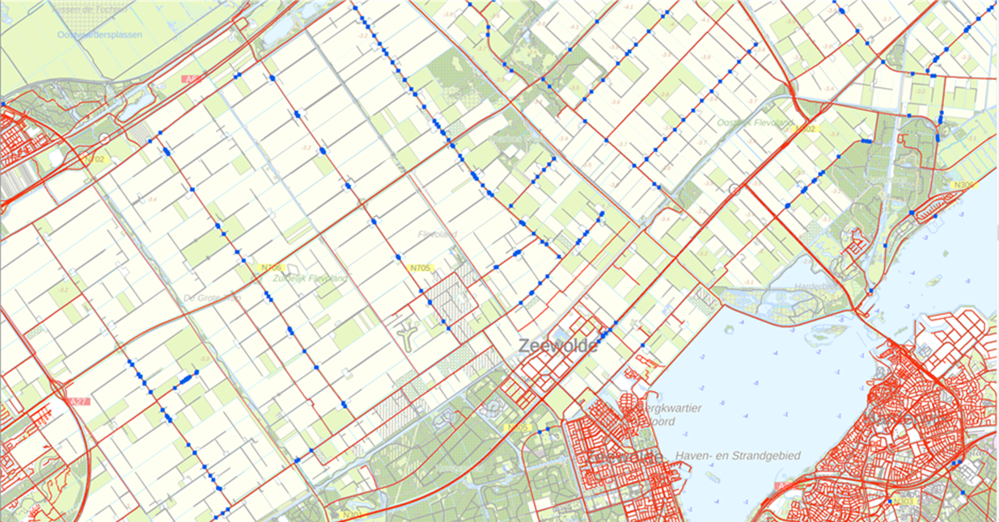
Opgeleverde wegkenmerken (2)
Hoogte
Snelheden
Bebouwde kom
Breedte van de weg
Wegversmallingen
Langsparkeervakken
Erfaansluitingen
Afstand bomen tot de weg
Wegencategorisering
Toegestaan voertuigtype

Slide 5
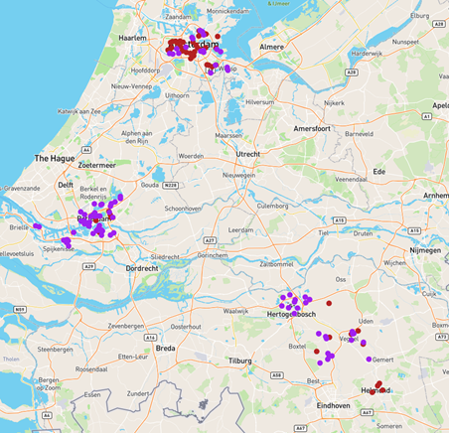
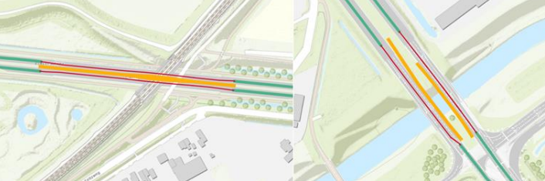
Opgeleverd maar nog niet beschikbaar
POC schoolzones
Breedte middenberm
Aanwezigheid geleiderail in middenberm

Slide 6
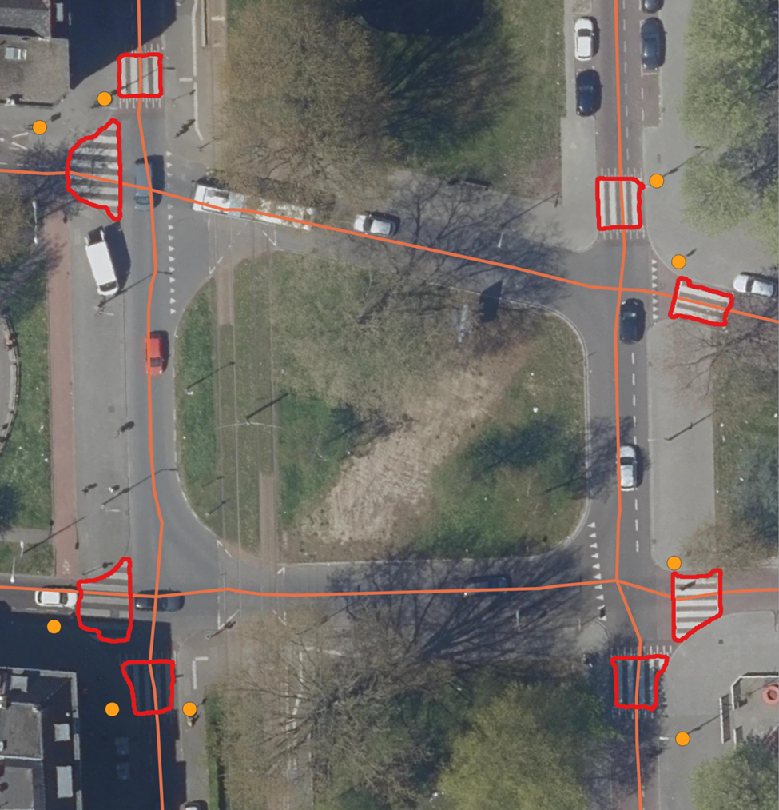
Wordt aan gewerkt
Voetgangersoversteekplaatsen (VOP) en mogelijk geregelde voetgangersoversteekplaatsen (GOP);
Drempels en plateaus;
Kruispunten als puntinformatie weergeven;
Alle beperkingen (hoogte, lengte, last, aslast, naast breedte);
Speciaal transport (POC)
Schoolzones landelijk
Oversteekplaatsen (fiets, voetganger)

Slide 7





Vragen?
info@ndw.nu
www.ndw.nu
088 797 34 35
Archimedeslaan 6
3584 BA Utrecht
Postbus 24016
3502 AM Utrecht

